Slide 1

INYECCIÓN SQL
Martínez García Pablo esteban
Panes landa Kevin osvaldo

Slide 2
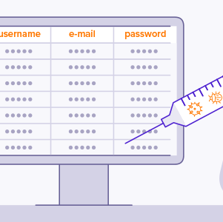
¿QUÉ ES?
Una inyección de SQL es un tipo de vulnerabilidad en la que un atacante usa un trozo de código SQL para manipular una base de datos y acceder a información potencialmente valiosa.
Es uno de los tipos de ataques más frecuentes y amenazadores, ya que puede atacar prácticamente cualquier sitio o aplicación web que use una base de datos basada en SQL.

Slide 3
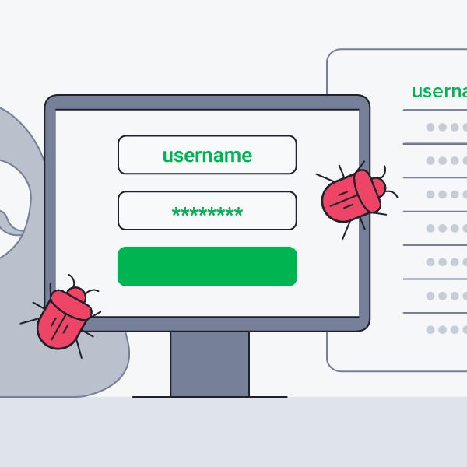
¿QUÉ EFECTO TIENEN?
Los hackers recurren a los ataques de inyección de SQL con el fin de introducirse en la base de datos de un sitio web. A veces solo quieren eliminar datos para provocar el caos y, en otras ocasiones, lo que buscan es editar la base de datos, especialmente en el caso de sitios web financieros.

Slide 4
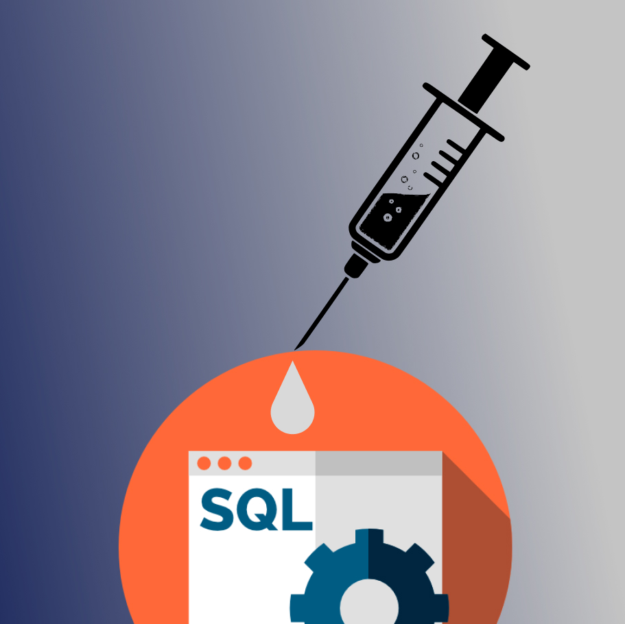
¿CÓMO SE PRODUCE UN ATAQUE DE INYECCIÓN SQL?
Si un sitio web no toma las medidas adecuadas para sanear la introducción de datos, un hacker puede inyectar el código SQL que quiera.
El sitio web envía el código del hacker, la carga útil, a su servidor.
Cuando llega a la base de datos del sitio web, ubicada en su servidor, la carga útil del hacker entra en acción e interfiere en la base de datos, de modo que el hacker puede cumplir sus objetivos.

Slide 5

LA REPERCUSIÓN DE LOS ATAQUES DE INYECCIÓN SQL
Los ataques de inyección de SQL pueden tener muy diversas consecuencias. Un solo ataque de SQLI puede tener unos efectos devastadores tanto en los usuarios afectados como en la empresa o el negocio atacados.

Slide 6
Gracias

